Slide 1
সবাইকে স্বাগতম

Slide 2
পরিচিতি
নামঃ-কামরুন নাহার
বি বি এস(অনার্স) এম বি এস
সোনাগাজী মোঃ ছাবের সরকারি পাইলট হাই স্কুল

Slide 3
পাঠ পরিচিতি
শ্রেণীঃ-নবম
বিষয়ঃফিন্যান্স ও ব্যাংকিং
সময়ঃ-৪৫মিঃ
তাং-০১/০৩/২০২০

Slide 4
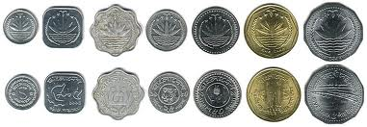

Slide 5
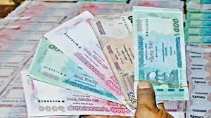
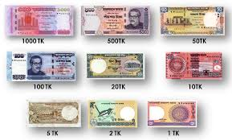

Slide 6
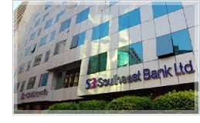

Slide 7
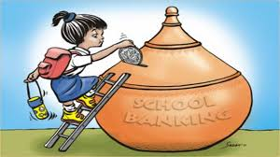

Slide 8
মুদ্রা ও ব্যাংক
পাঠ শিরোনাম

Slide 9
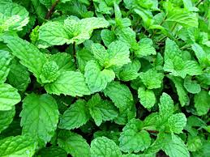
১।মুদ্রা কী বলতে পারবে? ২। মুদ্রার ইতিহাস ব্যাখ্যা করতে পারবে। ৪।কয়েকটি দেশের মুদ্রার নাম বলতে পারবে। ৩।মুদ্রা ও ব্যাংকের সম্পর্ক বর্ণনা করতে পারবে।
শিখনফল

Slide 10
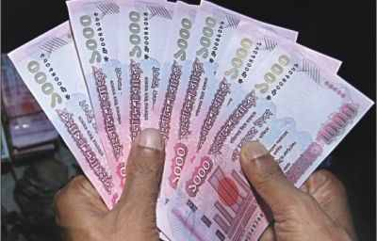
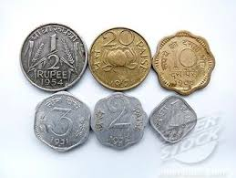

Slide 11
মুদ্রা কী
মুদ্রা একটি বিনিময় মাধ্যাম,যা সবার নিকট গ্রহনীয় এবং যা মূল্যের পরিমাপক ও সঞ্চয়ের বাহন হিসাবে কাজ করেন।

Slide 12
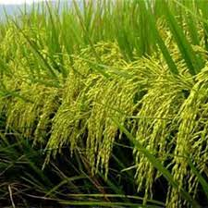
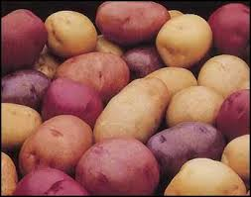
দ্রব্য বিনিময় প্রথা

Slide 13
দ্রব্য বিনিময় প্রথা কাকে বলে
পরস্পরের মধ্যে তার প্রয়োজনের অতিরিক্ত দ্রব্যদি বিনিময়ের মাধ্যমে নিজেদের চাহিদা নির্বাহ করাকে দ্রব্য বিনিময় প্রথা বলে।

Slide 14
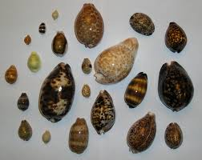
কড়ি

Slide 15
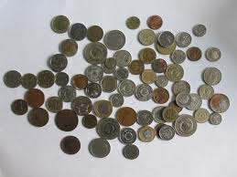
ধাতব মুদ্রা

Slide 16
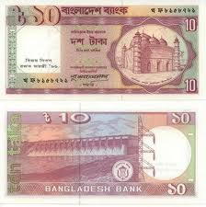
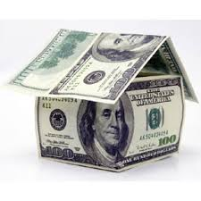
কাগজী মুদ্রা

Slide 17
বাংলাদেশ
টাকা
ভারত
রূপি
আমেরিকা
ডলার
রিয়াল
সৌদিয়াআরব

Slide 18
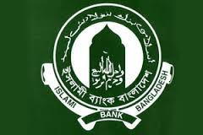

Slide 19
ব্যাংক কী?
ব্যাংক একটি আর্থিক প্রতিষ্ঠান, যা জনগনের কাছ থেকে সুদের বিনিময়ে আমানত সংগ্রহ করে এবং মুনাফা অর্জনের নিমিত্তে বিনিয়োগ করে এবং চাহিবামাত্র অথবা নির্দিষ্ট সময়ান্তে সঞ্চয়কারীর কাছে ফেরত দিতে বাধ্য থেকে

Slide 20
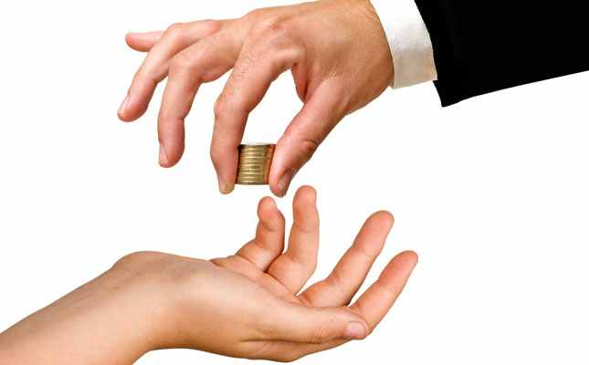

Slide 21
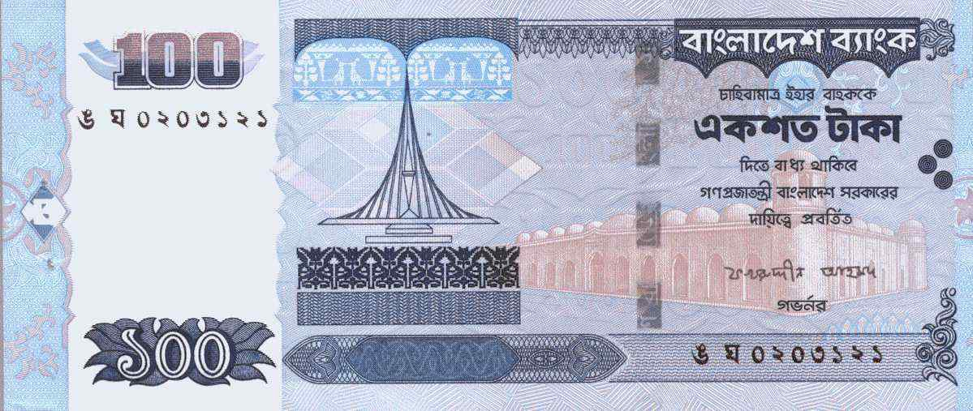
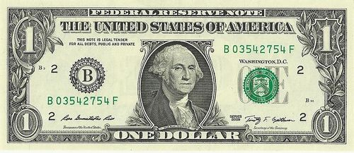

Slide 22
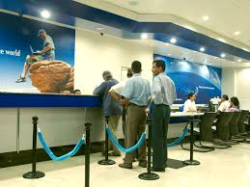
লোকগুলো কী করে
আর্থিক লেন্দেন

Slide 23
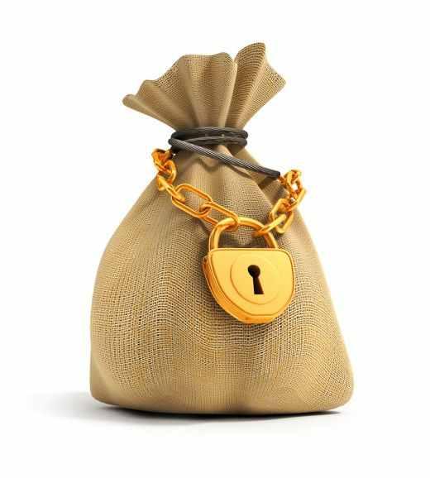
নিরাপদ অর্থ
Notes:
রা

Slide 24
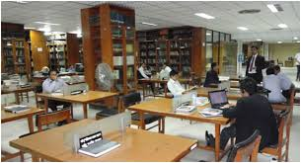
বিভিন্ন প্রকার লেনদেন

Slide 25
দলীয় কাজঃ
মুদ্রা ও ব্যাংকের সম্পর্ক বর্ণনা কর।

Slide 26
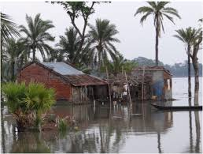
১।মুদ্রা কী? ২। কয়েকটি দেশের মুদ্রার নাম লিখ। ৩।টাকাকে সকল দেশের মুদ্রা হিসাবে ব্যাবহার করা যাবে কী? ব্যাখ্যা কর।
মূল্যায়ন

Slide 27
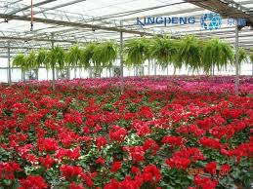
মুদ্রার ইতিহাস ব্যাখ্যা কর।
বাড়ির কাজ

Slide 28
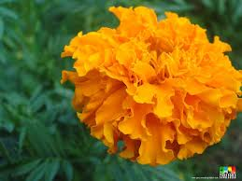
সবাইকে ধন্যবাদ

